Slide 1
LIFECO₂PES&PEF
Standard sui servizi ecosistemici e crediti di sostenibilità
Antonio Mortali (Consorzio Comunalie Parmensi)
Policy

Slide 2
Necessità di standard certificati
Il mercato volontario dei crediti di carbonio
Grande attenzione verso il mercato volontario dei crediti di carbonio
Proposte di crediti basate su metodologie inconsistenti o non certificate
Aziende ancora non in grado di valutare la solidità delle proposte
Alto rischio di greenwashing
pag. 2

Slide 3
Standard di certificazione dei Servizi Ecosistemici generati da boschi gestiti in maniera sostenibile
Standard elaborato con la collaborazione di PEFC che funge da Ente normatore (Standard PEFC ITA 1001-SE:2021)
Si basa su garanzie di qualità e sostenibilità
Proprietà certificate in GFS PEFC quindi con gestione attiva, dotate di piano di gestione forestale con la certezza di una fornitura continua e ottimale di beni e servizi provenienti dai boschi (multifunzionalità)
pag. 3

Slide 4
Standard – Tipologie di attività addizionali
Lo standard sui crediti ecosistemici si incentra su tre settori principali:
Carbonio Forestale: stoccaggio, assorbimento e non emissione
Tutela della Biodiversità
Funzioni Turistico Ricreative (compresa l’idoneità al benessere forestale)
pag. 4

Slide 5
Addizionalità e BAU (Business as Usual)
Alla base del concetto di addizionalità, fondamentale per poter dimostrare che i crediti sono generati grazie ad una gestione attiva del bosco, ci sta il concetto di BAU (Business as Usual), ovvero di una baseline normalmente adottata.
In altre parole, l’addizionalità rappresenta la messa in atto di azioni di gestione e di monitoraggio “aggiuntive” rispetto ad una gestione ordinaria (Business as Usual - BAU) o rispetto ad uno Scenario di Riferimento.
La BAU adottata nello standard è rappresentata dai locali Regolamenti forestali.
pag. 5

Slide 6
Tipologie d’intervento
I progetti previsti dallo standard messo a punto nel progetto, suddivisi in aumento dello stoccaggio e riduzione delle emissioni, sono i seguenti:
- Attività di conversione di un bosco ceduo ad alto fusto
- Attività di allungamento del turno minimo (rinuncia al taglio del bosco)
- Attività di aumento della biomassa (rinuncia parziale del taglio)
- Attività di rimboschimenti dopo eventi distruttivi eccezionali (incendi, frane, ecc)
- Realizzazione di rimboschimenti/imboschimenti su terreni abbandonati
- Attività di antincendio boschivo (interventi in popolamenti di conifere)
- Attività di tutela da danni biotici
- Attività di riduzione dell’uso di input energetici (utilizzo di benzine ed olii biologici)
Per ogni attività viene descritta la metodologia di calcolo delle tonn di CO2 equivalente incrementato nella biomassa forestale (stoccaggio) o non emesso in atmosfera.
pag. 6

Slide 7
Documento di progetto
Il progetto deve essere presentato attraverso un DdP che riporti i servizi ecosistemici richiesti, lo scenario di riferimento (BAU), i calcoli attraverso i quali vengono richiesti i crediti e la localizzazione degli interventi.
I crediti richiedibili possono derivare da attività
ex post, per le quali la stima viene effettuata in seguito all’attività svolta
ex ante, per le quali il calcolo delle tonnellate di CO₂ eq stoccate o non emesse derivano dall’applicazione di una buona pratica stimata in anticipo rispetto alla sua effettiva attuazione; a garanzia dei progetti ex ante, lo standard prevede l’accantonamento di un buffer, ovvero di una quota di crediti di Sostenibilità sottratta alla vendita e accantonata come garanzia delle possibili perdite dovute a eventuali disturbi che possono compromettere l’impatto sul servizio ecosistemico.
pag. 7

Slide 8
Il registro
Infine si è previsto che PEFC, per evitare la doppia contabilizzazione, gestisca un registro pubblico, consultabile dal sito di PEFC, nel quale vengono caricati i crediti ottenuti da ciascun richiedente e scaricati ogni qualvolta che questi vengono ceduti ad un’azienda. Ad esempio, nel caso dei crediti generati dal progetto di addizionalità nella Comunalia di Valdena, il registro compare al seguente link: PEFC - Comunalia di Valdena Santa Maria
pag. 8

Slide 9
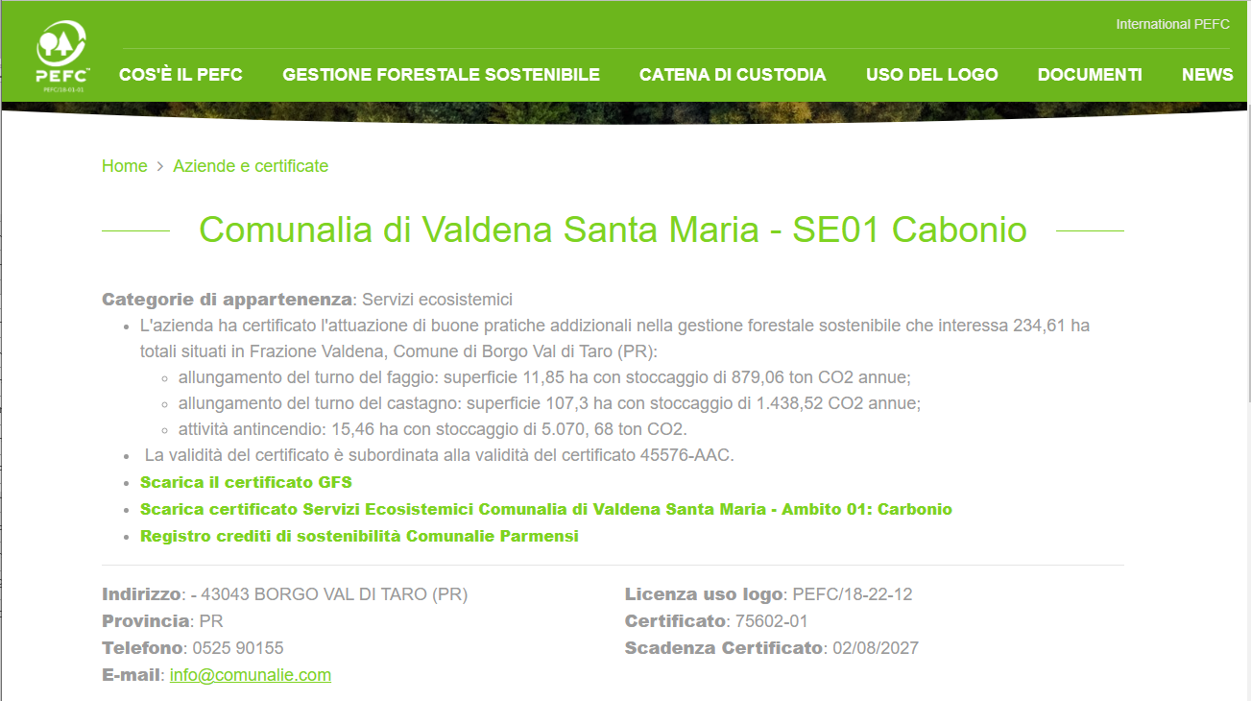

Slide 10
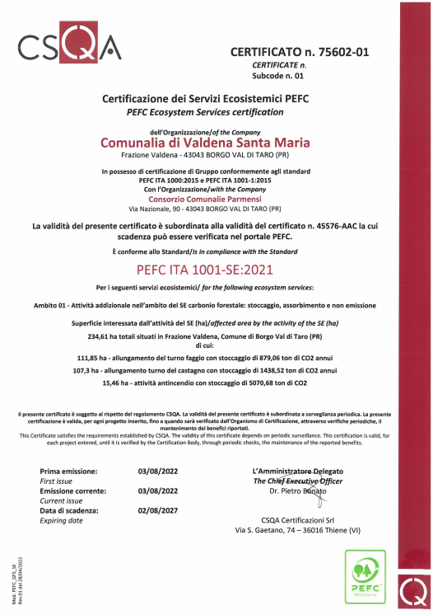

Slide 12
Gli interventi forestali
Consorzio Comunalie Parmensi
Nell’ambito del progetto sono state sviluppate tre azioni dimostrative di applicazione dello standard nelle tre aree forestali coinvolte nel progetto:
le Comunalie Parmensi
l’area di Fusine
il Demanio Forestale Forlivese
Per ognuna sono stati previsti interventi forestali e la presentazione di un progetto di addizionalità
pag. 12

Slide 13
Gli interventi forestali
Consorzio Comunalie Parmensi
Progetto nella Comunalia di Valdena
allungamento del turno nei cedui di faggio
allungamento del turno nei cedui di castagno
diradamento fustaia di conifere ai fini antincendio
Progetto validità anni 1, con generazione di 7.388,26 crediti
Progetto nella Comunalia di Baselica
allungamento del turno nelle fustaie di faggio
allungamento del turno nelle fustaie di resinose
diradamento fustaia di conifere ai fini antincendio
diradamento di fustaia transitoria di faggio
Progetto validità anni 1, con generazione di circa 3.500 crediti
pag. 13

Slide 14
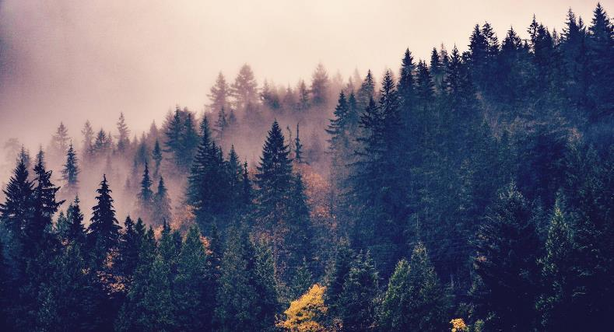
GRAZIE PER L’ATTENZIONE
CONSORZIO COMUNALIE PARMENSI
www.comunalie.com
pag. 14

